Slide 1
读
书
分
常州市新北区奔牛实验小学
周 莹
享
READ

Slide 2
《课堂观察Ⅱ：
走向专业的听评课》
序：
《课堂观察Ⅱ》是崔允漷、沈毅、吴江林等编写。全书从研究进展、观察故事、观察工具、观察课例，从理论到实践，全方位地呈现2008年后课堂观察LICC范式的新进展。作者们试图在更宏大的课堂研究中思考LICC范式的关键元素：如何让证据更可靠，技术更专业，合作更聚焦？奉献的是LICC范式基本成熟后的样态。

Slide 3
目
录
1
作者简介
2
书籍简介
3
内容梗概
4
读书感悟

Slide 4
01
作者简介
Author's Brief Introduction
崔允漷：男，汉族，浙江临海人。现任教育部人文社科重点研究基地华东师范大学课程与教学研究所所长，教授，博士生导师。
沈毅：男，1965年2月，哈工大教授，博士生导师。
吴江林：男，教育专家。
READ

Slide 5
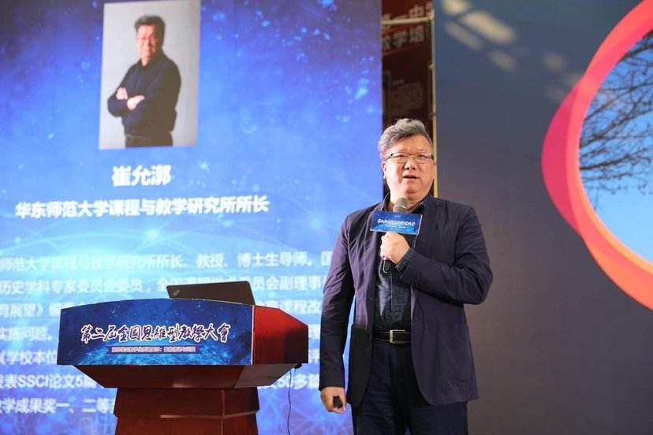
作者简介
Author's Brief Introduction
崔允漷，男，汉族，浙江临海人。1993年博士毕业于华东师范大学，获得教育学博士学位。现任教育部人文社科重点研究基地华东师范大学课程与教学研究所所长，教授，博士生导师。
主讲课程为课程开发，教育项目设计，有效教学，研究领域为课程开发；基于课程标准的教学与评价；国际课程比较。
已出版专编教材：崔允漷：《有效教学》，华东师范大学出版社2009年版
崔允漷：《课程·良方》，华东师范大学出版社2007年9月等
已发表论文：崔允漷：全球视野下我国普通高中课程改革的对策思考，《教育发展研究》2013-18
崔允漷：校本课程旨在让学生“活得精彩”，《基础教育课程》2013-6等
READ

Slide 6
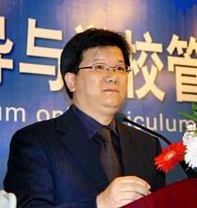
我们的教学的确存在一些问题。比如说考试，考试为什么每一次都像高考一样要排名次？考试本身没错，美国的学生也考试，甚至考试次数也不少。但是，为什么美国学生不紧张，中国学生非常紧张呢？因为我们每一次考试都要排名次。教师那么认真备课，为何学生还没学会？
崔允漷与学校变革
课堂教学改革，千变万变，唯一不变的是让学生学习增值。增值的指标有4个：一是怎么让学生更想学；二是怎么让学生更会学；三是怎么在同样的时间里学得更多、更好；四是怎么让学习更有意义。什么是更有意义？就是不仅现在有用，将来还有用，对自己的发展，对自己今后的生活都有用。
READ

Slide 7
02
书籍简介
Introduction to Books
《课堂观察2:走向专业的听评课》写到，如何让证据更可靠？如何让技术更专业？如何让合作更聚焦？于是，又有了眼前《课堂观察2:走向专业的听评课》。
READ

Slide 8
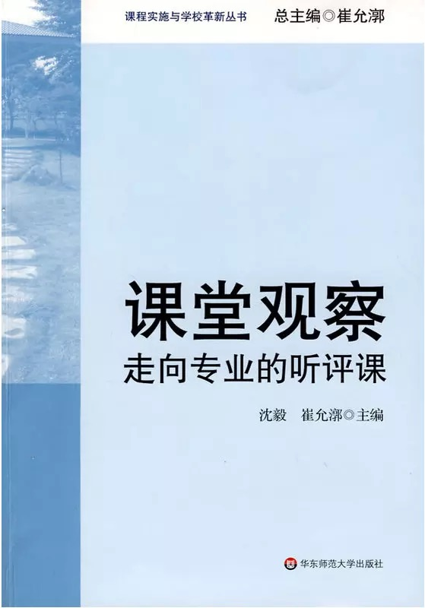
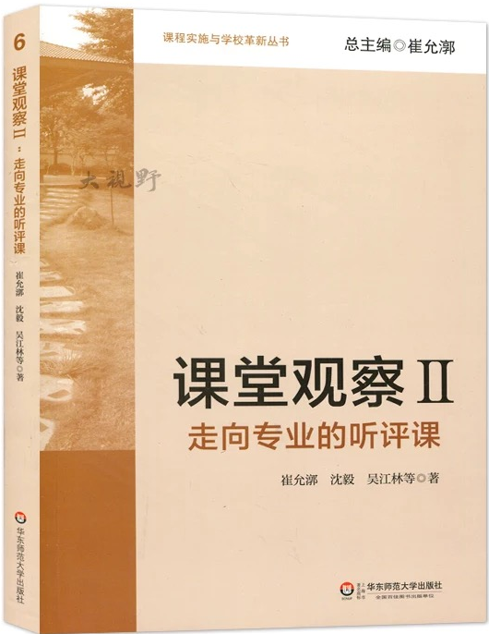
《课堂观察：走向专业的听评课》呈现的是听评课范式转型时的思考
《课堂观察LICC模式（课例集）》更加真切的了解课堂观察“为什么”“是什么”“怎么做”“做得如何”。

Slide 9
03
内容梗概
Summary of Content
2013年版《课堂观察2:走向专业的听评课》奉献的是LICC范式基本成熟后的样态。五年来，课堂观察得到了长足发展，影响日益扩大，已经逐渐从“前专业化”走向“专业化”。
READ

Slide 10
《课堂观察Ⅱ：走向专业的听评课》
目 录
前 言
第二章 观察故事
第四章 观察课例
第一章 研究进展
第三章 观察工具

Slide 11
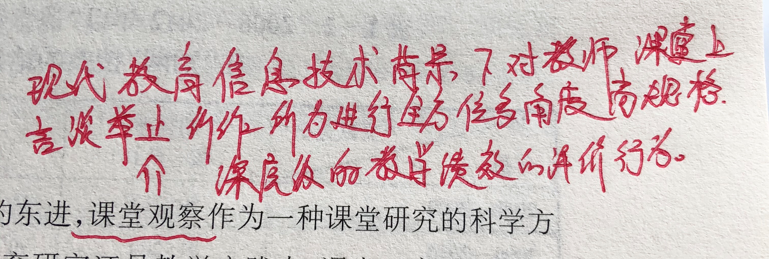
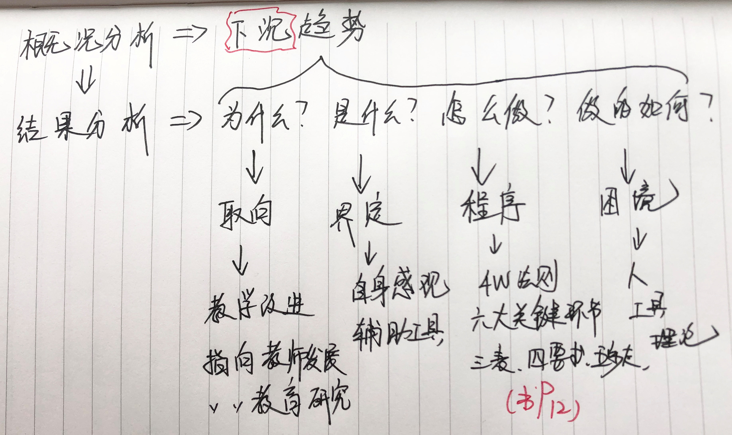
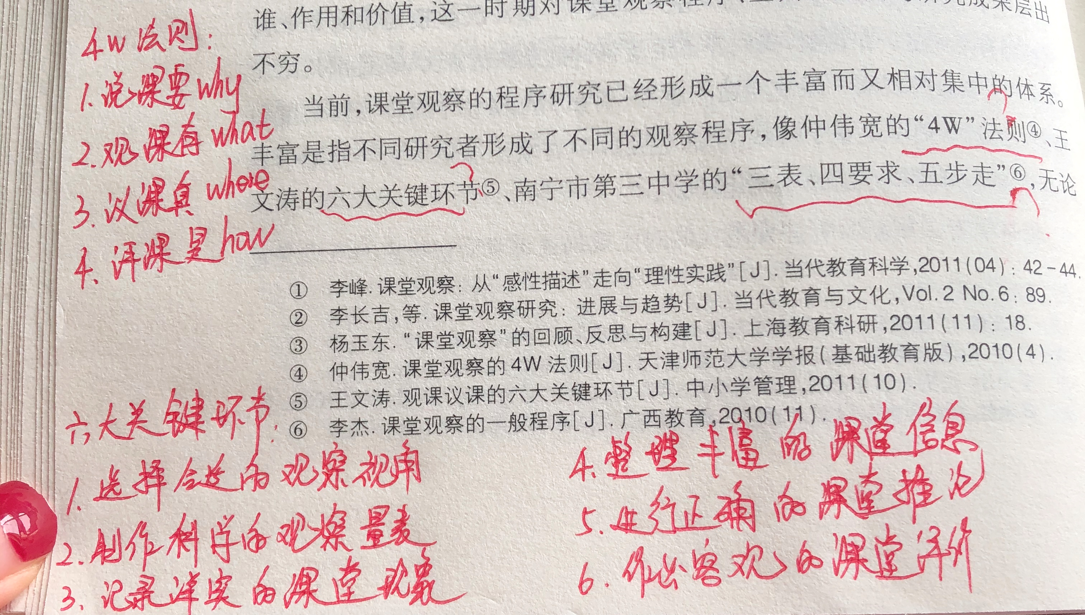
研究
进展
1、什么叫课堂观察？
2、1
→

Slide 12
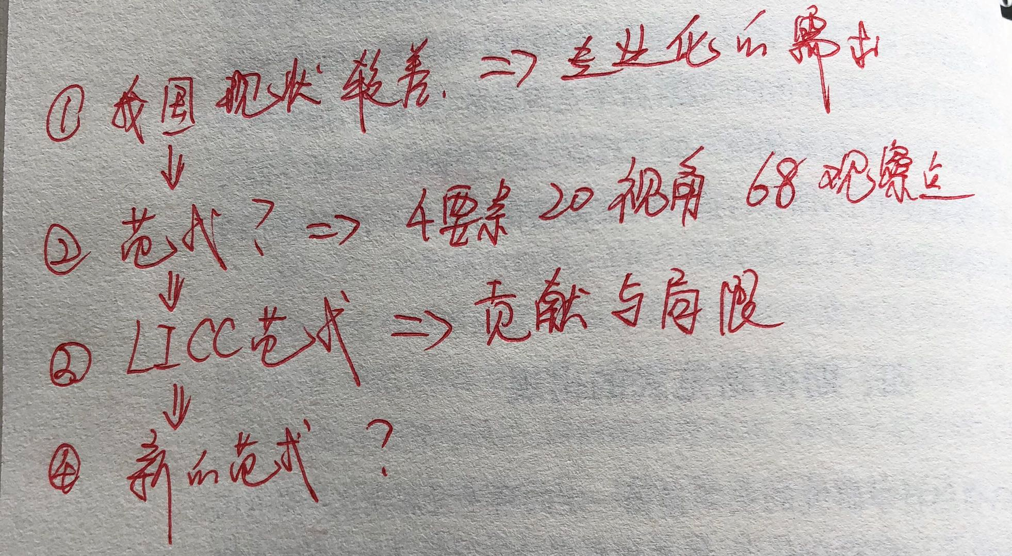
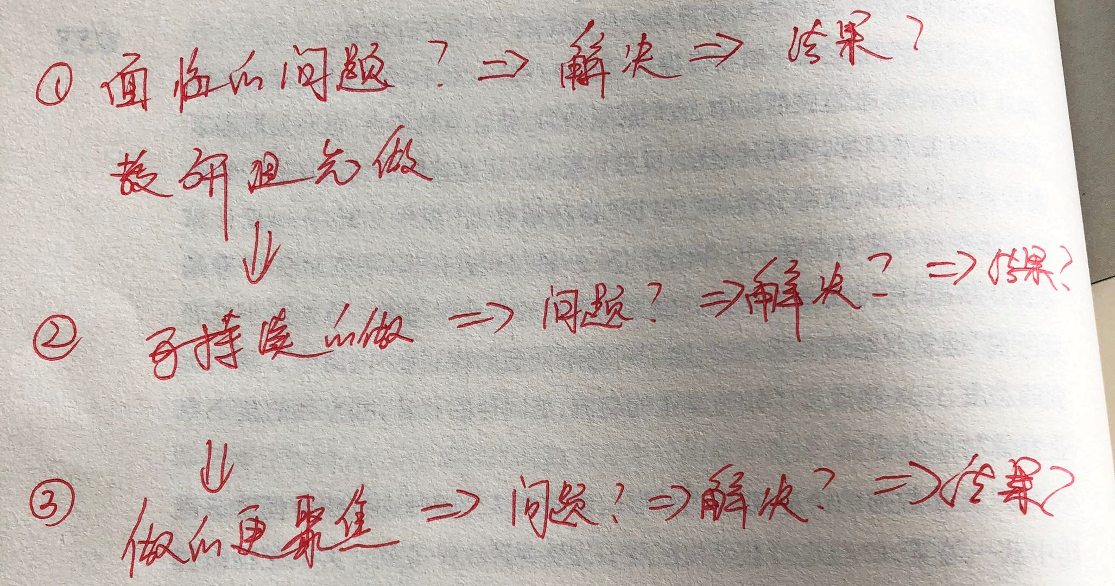
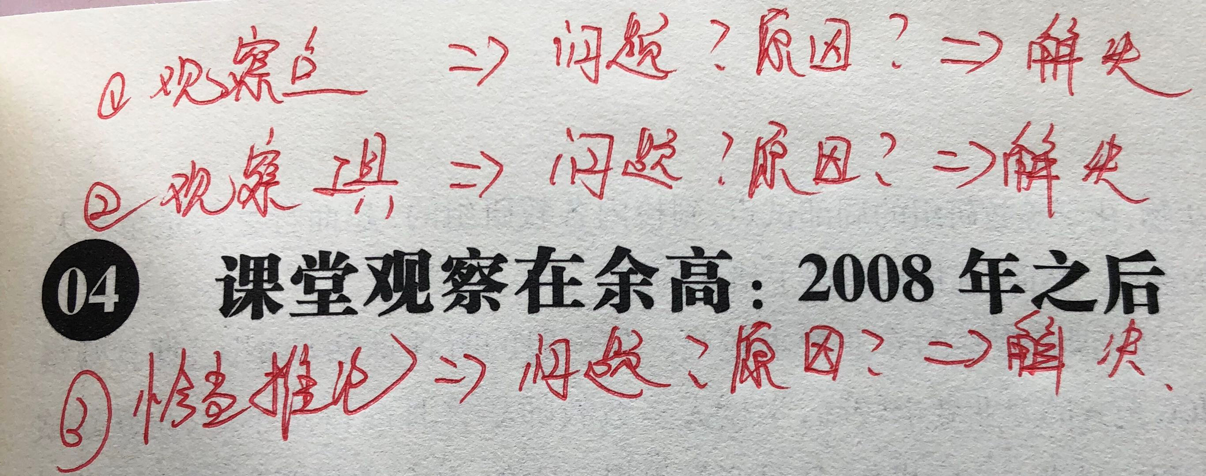
研究
进展
2.2
2.3 2.4
→

Slide 13
观察
故事
1、课堂观察，我们走近你／孙香花/
2、合作，我们一步步走入胜境／郑超
3、课堂观察，让荒地变花园／管国新/
4、这一年，我们步步登高／曹天福
5、 一路有你／邹定兵
6、我的被观察和观察／姚远
7、课堂观察路上，我跋涉着／劳立颖

Slide 14
研究问题
观察量表
01
3.1
观察工具的内容介绍
设计依据
注意事项
02
3.2
使用说明
得到观察结果过后的推理思路
03
3.3

Slide 15
课堂背景观察
1.1观察主题说明
1.2教案
01
观察课例的内容介绍
课堂观察过程
02
2.1课前会议
2.2课中观察
2.3课后会议
课后专题分析报告
3.1上课老师反思报告
3.2各小组观察报告
03

Slide 16
04
读书感悟
Reading Comprehension
心得体会和一些问题。
READ

Slide 17
听课是个人专业化成长的必由之路。而往往，我们传统的听评课，上课老师精心的准备了，听课老师大部分都是夹着一本听课本，外带一支笔就进了课堂。没有预先熟悉课程内容，也不了解学生的情况，也不会借学生的教材翻阅一下。在听课过程中，听课老师往往关注老师多一些，很少关注学生，美术课还可以在学生作画期间下场巡视，但也很少老师做到。在评课的时候也只是为了完成任务，说的套话、大话多，没有指出专业性的改进方法。
感悟（前）
这本书课堂观察要求老师把专业和思想提高到一个崭新的水平，有准备的走入课堂进行观摩。上课老师精心准备了，听课老师更应该悉心做好听课的准备，熟悉课程内容，了解学生状况等，选择好课堂观察点，有效听课。评课时更应针对有限关键点指出专业性的改进方法。比如我个人很喜欢情境创设的课堂，可以探讨情境创设在课堂中的有效性利用。
感悟（后）

Slide 18
疑惑（一）
疑惑（二）
本人从教年龄还较短，但也听了一些课，我认为很难改变现在老师根深蒂固的“传统型听课”的模式，而且现在老师除了上课之外还有很多复杂的繁琐的工作要做，所以很多老师会专门研究课堂、追求课堂效率，但不会专业的听评课。
即使学校做出变革，如何设计出有效、专业的听评课考察记录表？同时又不增加教师的负担每个老师听评课都有自己的想法，没有对错，所以也只能制定大方向来指导老师们走上专业化的听评课。

Slide 19
读
书
感
感谢大家聆听！
悟
READ

